Slide 1







РАЗРАБОТКА МОДЕЛИ ОРГАНИЗАЦИИ РЕГУЛЯРНЫХ ПЕРЕВОЗОК ПАССАЖИРОВ И БАГАЖА НАЗЕМНЫМ ГОРОДСКИМ ПАССАЖИРСКИМ ТРАНСПОРТОМ ОБЩЕГО ПОЛЬЗОВАНИЯ ПО МУНИЦИПАЛЬНЫМ МАРШРУТАМ РЕГУЛЯРНЫХ ПЕРЕВОЗОК НА ТЕРРИТОРИИ ГОРОДСКОГО ОКРУГА «ГОРОД АРХАНГЕЛЬСК»

Slide 2
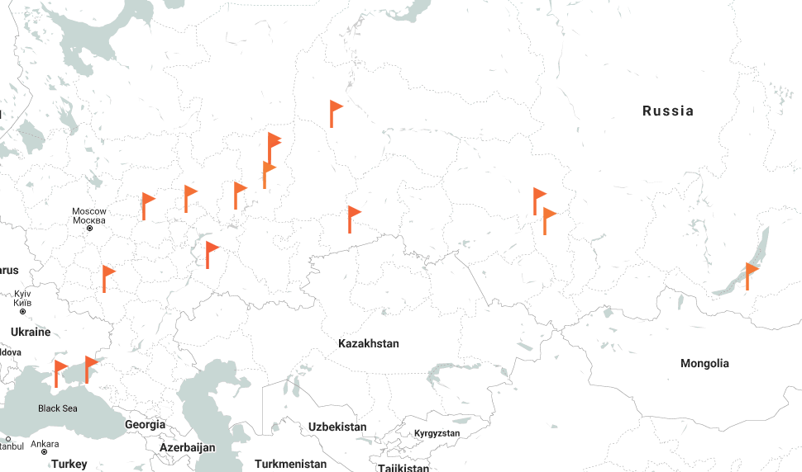
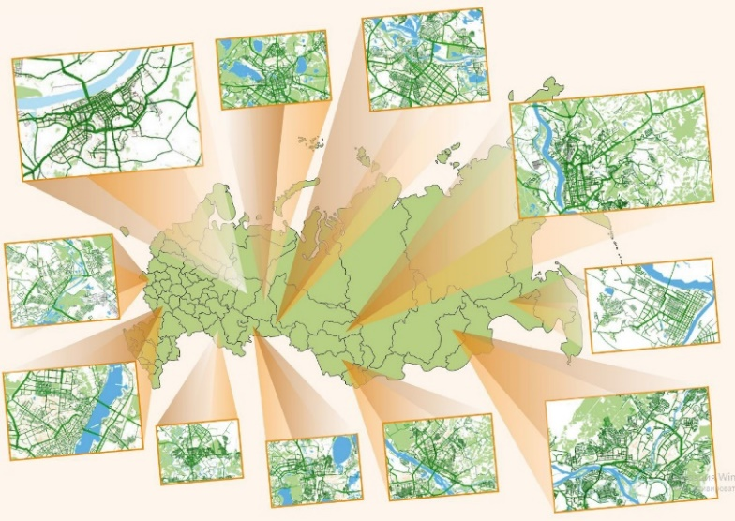
О компании
ООО «Агентство дорожной информации РАДАР» основано в 2002 году в г. Перми. За это время реализовано более 200 проектов, разработанных специалистами Агентства.
Научный руководитель – д.т.н. Якимов Михаил Ростиславович
Выполнены работы в городах:
Пермь, Самара, Воронеж, Ижевск, Симферополь, Томск, Кемерово, Курган, Улан-Удэ, Йошкар-Ола, Дзержинск, Березники, Соликамск, Югорск, Темрюк, Новый Уренгой.
Основные направления деятельности:
Решения в области транспортного планирования (ПКРТИ, транспортные разделы Генпланов и ППТ)
Решения в области организации дорожного движения (КСОДД, ПОДД)
Решения в области совершенствования функционирования городского пассажирского транспорта общего пользования (КСОТ, документы планирования регулярных перевозок)
Научно-методическое сопровождение деятельности органов власти в области транспортного планирования
Общественные инициативы. Социальные проекты
Наши ученики:
Начальник Департамента транспорта администрации г. Перми, Путин А.А.
Директор Центра исследований транспортных проблем мегаполисов ВШЭ, к.т.н. Трофименко К.Ю.
Специалисты НЦКТП Минтранса России, Aecom и др. компаний
Разработаны прогнозные транспортные модели для всех городов с населением свыше 300 тыс. жителей

Slide 3
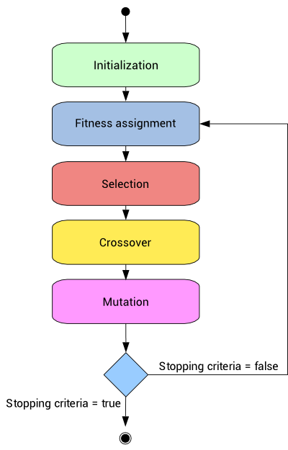
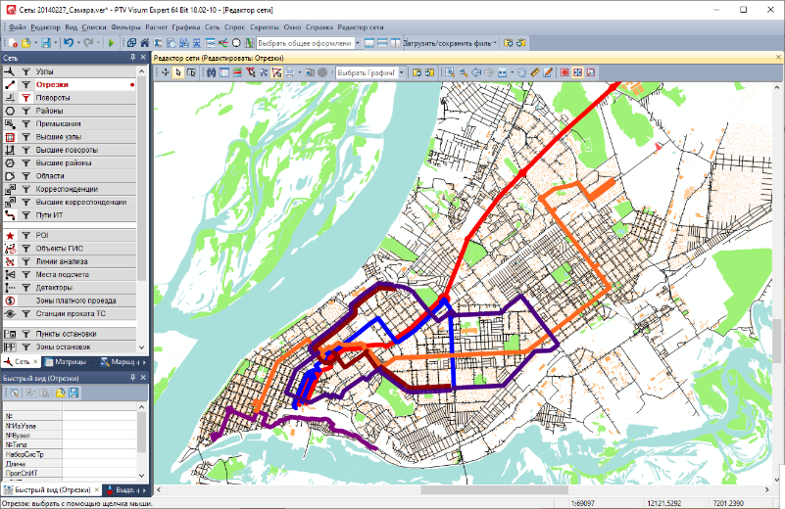
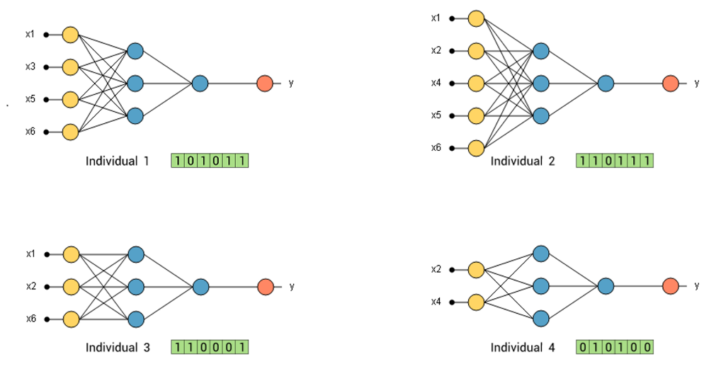




Этапы работы и применяемые технологии
Проведение анализа существующей системы транспортного обслуживания населения
Разработка прогнозной транспортной модели
Разработка новой маршрутной сети с применением прогнозной транспортной модели
Разработка организационно-финансовой модели регулярных перевозок пассажиров
Прогнозная транспортная модель – PTV Vision VISUM
Формирование оптимальной маршрутной сети с применением генетических алгоритмов
Московский автомобильно-
дорожный государственный
технический университет (МАДИ)
Национальный исследовательский Томский политехнический университет
Российская академия транспорта
Ространснадзор

Slide 4
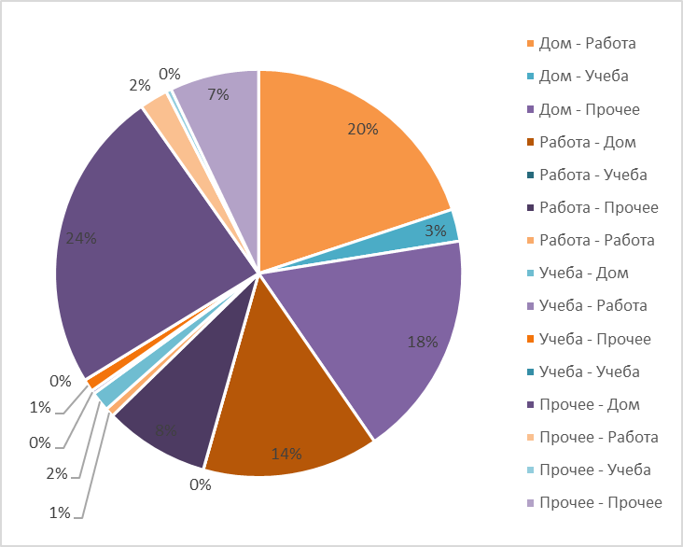
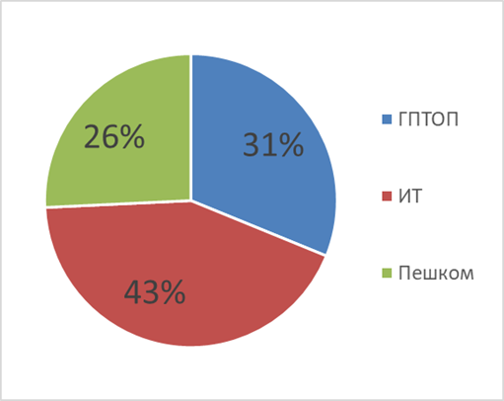
Сбор исходных данных. Социологическое исследование
Проведение социологического исследования транспортной подвижности населения – с 20.09.2021 по 03.10.2021
Распределение спроса на городские передвижения по способам их реализации
Распределение поездок по целям
Время в пути до остановки в будний день составляет в среднем 6,2 минут, время ожидания транспорта – 7,7 минут.
Время в пути от остановки до цели поездки составляет 6,9 минут.
Среднее время поездки составляет 36,1 минут.

Slide 5
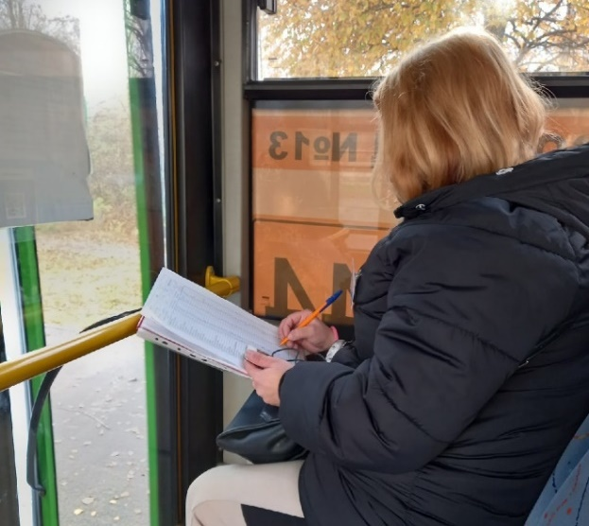
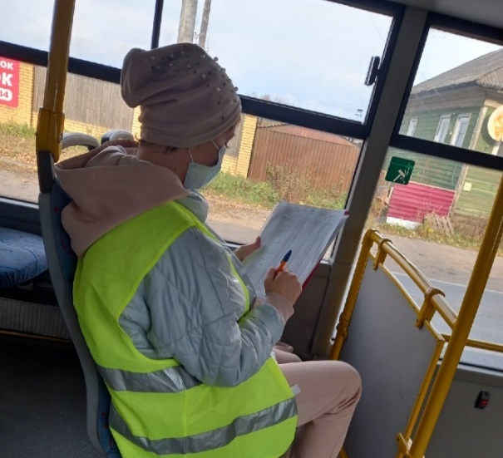
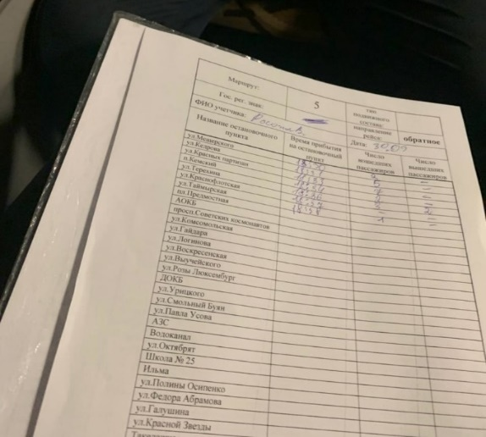
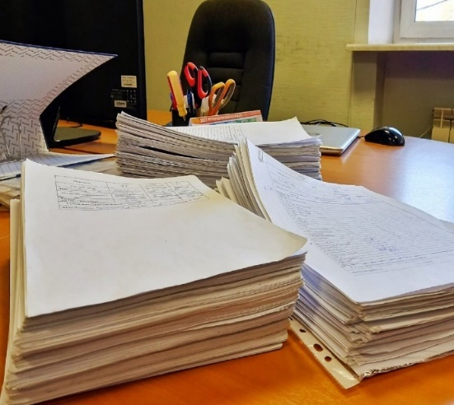
Сбор исходных данных. Обследование пассажиропотоков
Метод обследования:
Табличный метод с расположением учетчиков внутри подвижного состава

Slide 6
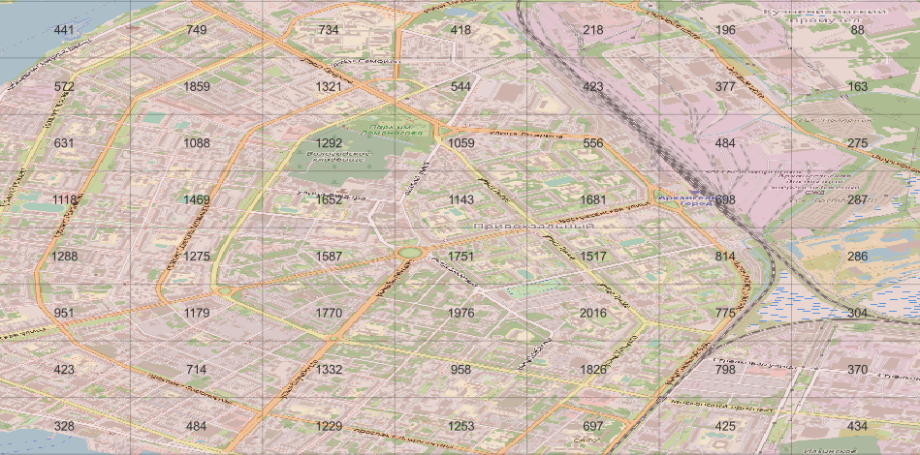
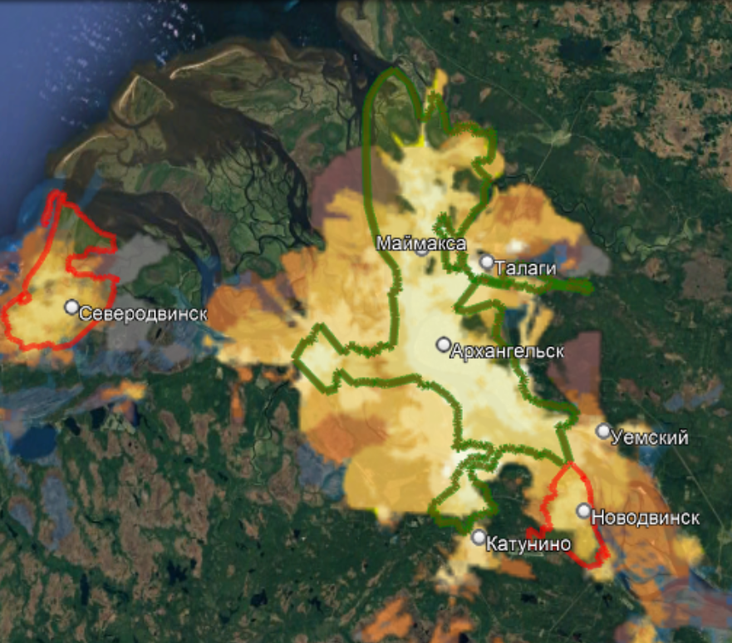
Сбор исходных данных. Геоаналитика перемещений абонентов сотовой связи
Использование данных операторов сотовой связи: уточнение расселения жителей и точек притяжения, построение натурных матриц корреспонденций, оценка реальных временных затрат (данные оператора ТЕЛЕ-2)
Плотность населения, дискретность данных – регулярная сетка с шагом 500 м
Анализ миграции населения.Трудовая миграция в зоне Архангельск-Северодвинск

Slide 7
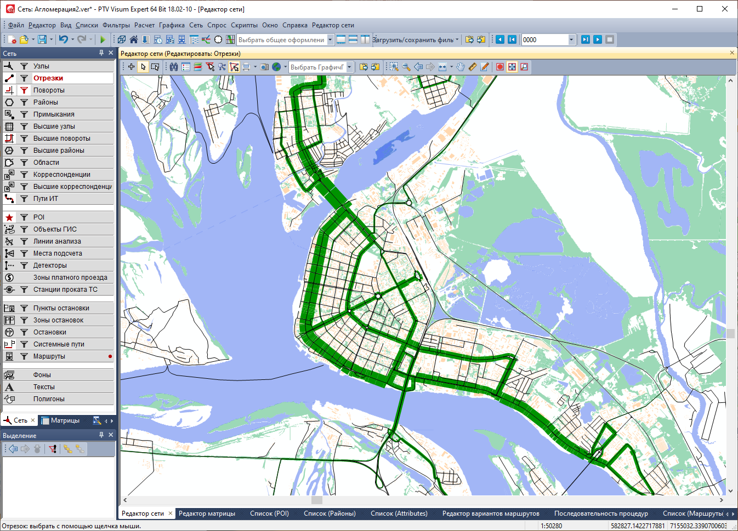
Разработка и калибровка прогнозной транспортной модели г. Архангельск
Среда разработки - PTV Vision VISUM
Элемент | Количество
Количество узлов | 20 410
Количество отрезков | 20872
Количество примыканий | 2064
Количество транспортных районов | 395
Количество маршрутов ОТ | 32

Slide 8
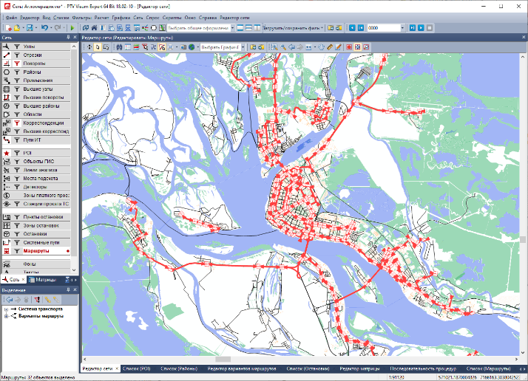
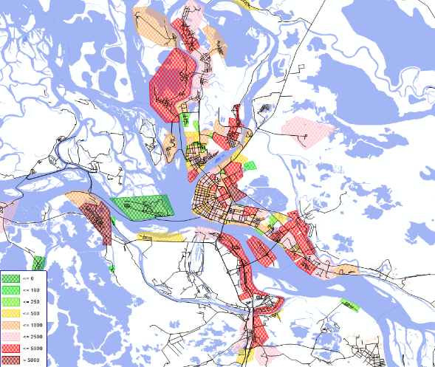
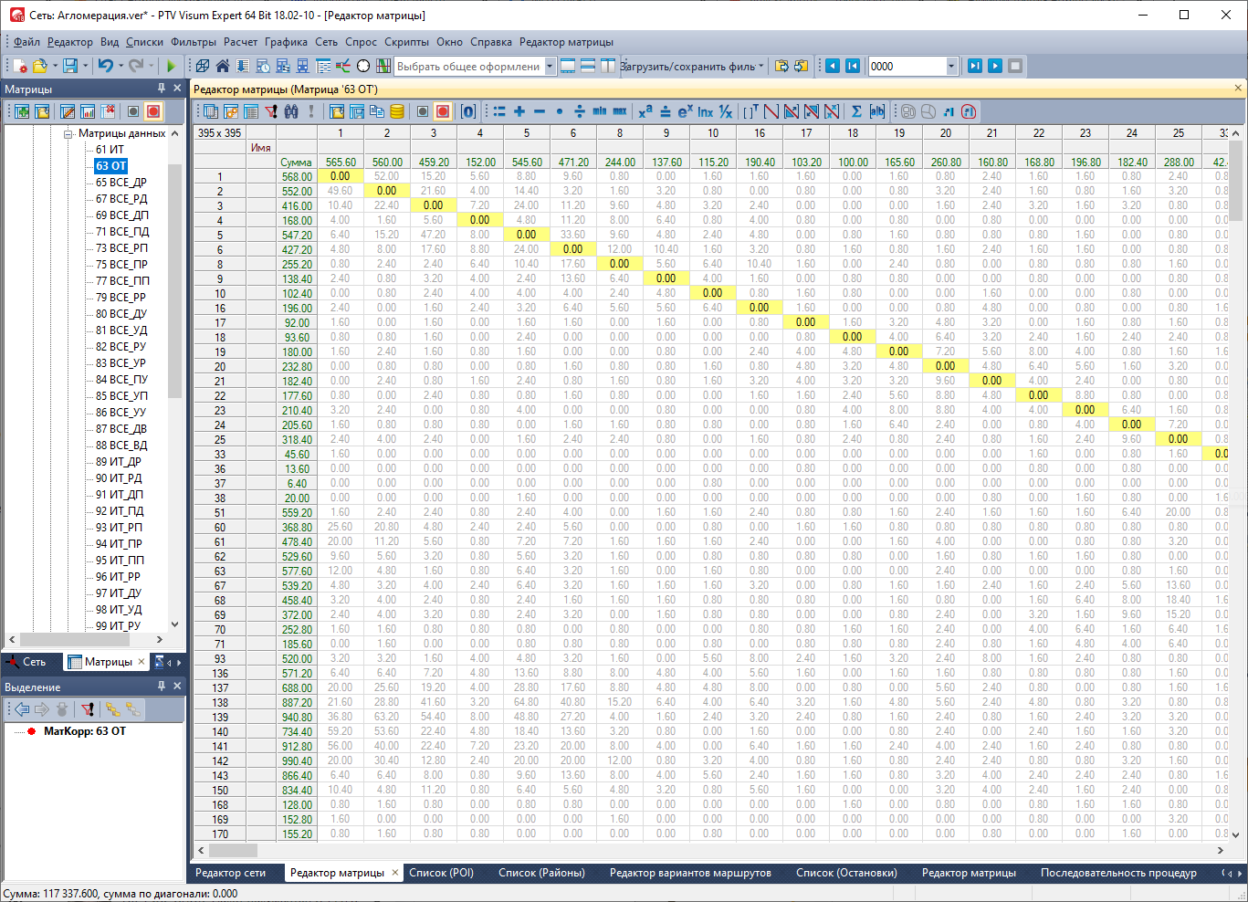
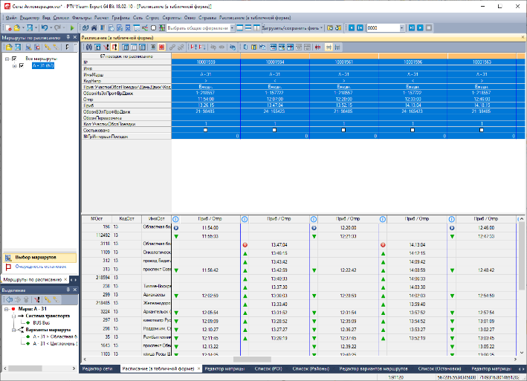
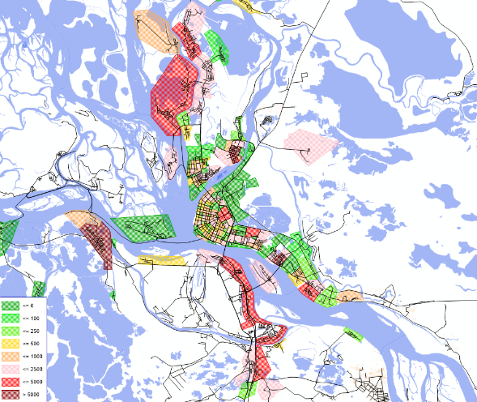
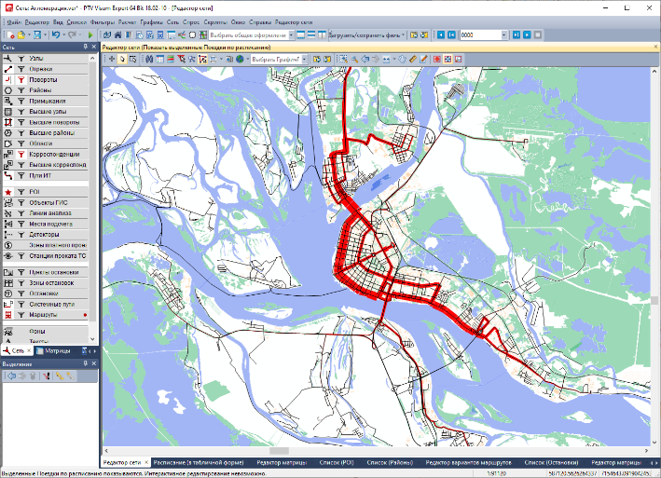
Разработка и калибровка прогнозной транспортной модели г. Архангельск
Маршрутная сеть
Расселение
Матрица корреспонденций
Расписания движения
Места приложения труда
Интенсивность пассажиропотока

Slide 9
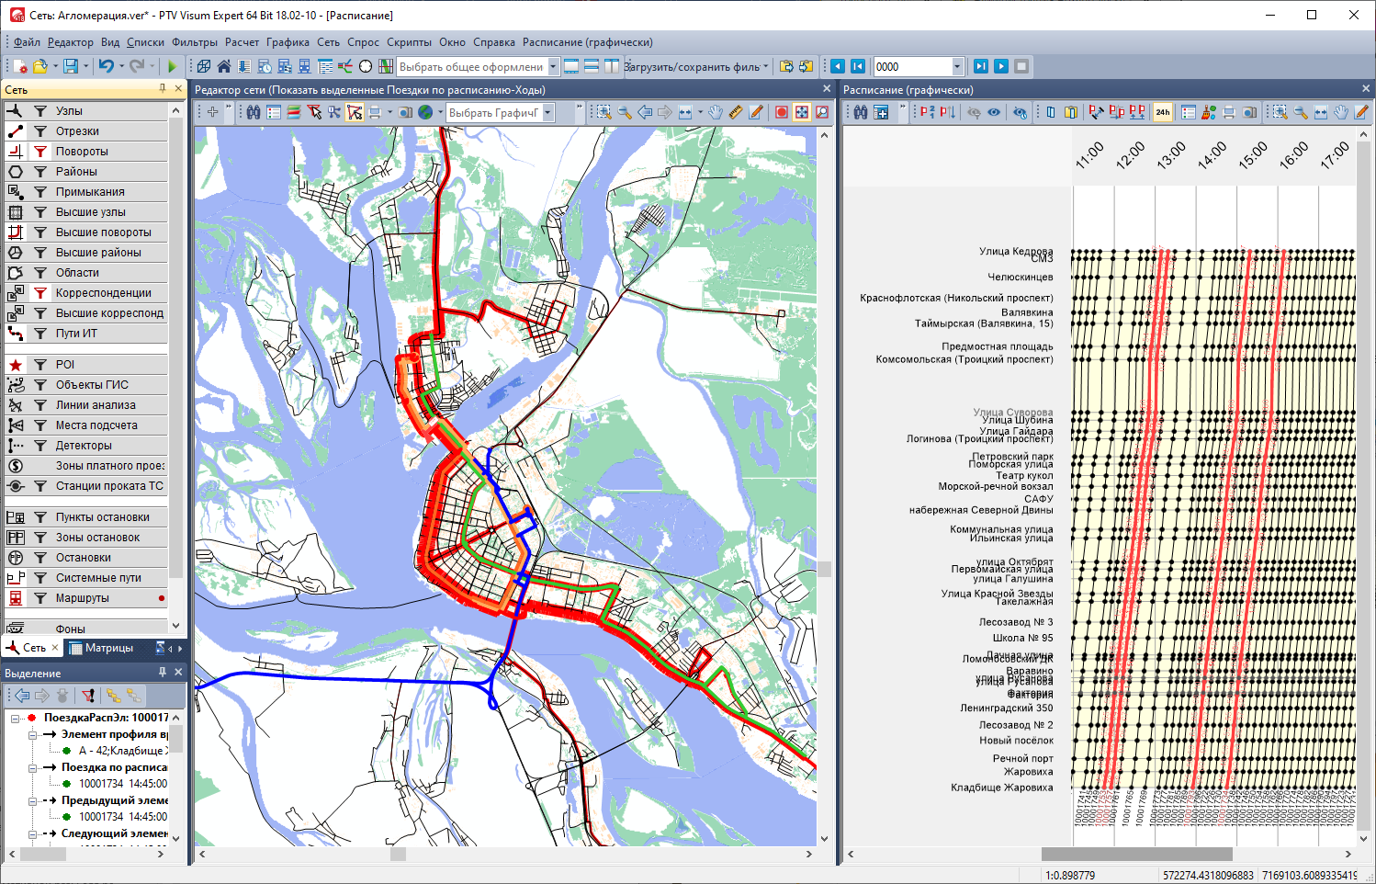
Формирование новой маршрутной сети
Прогноз пассажиропотока, расчет количества и классов подвижного состава, интервалов движения

Slide 10
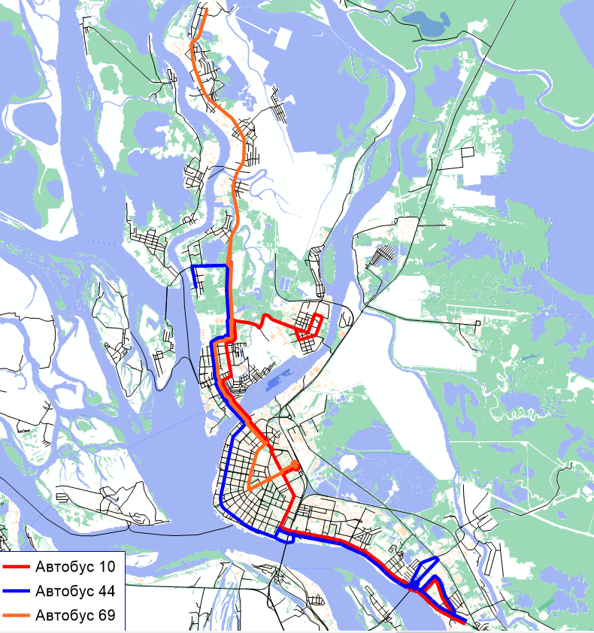
Формирование новой маршрутной сети. Мероприятия
Увеличение времени работы до 23:30 на маршрутах 10, 44, 69 для обеспечения транспортной доступности отдаленных районов города в вечернее время

Slide 11
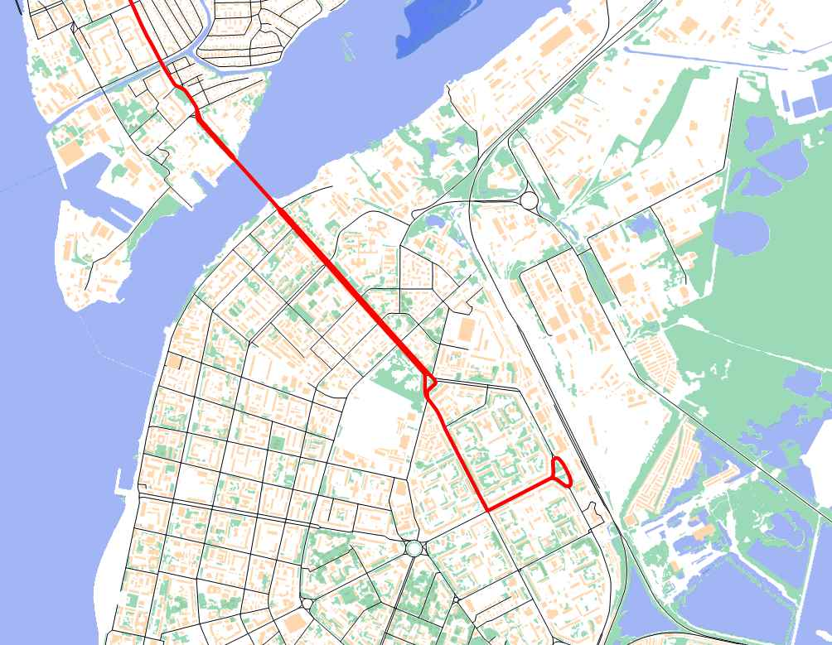
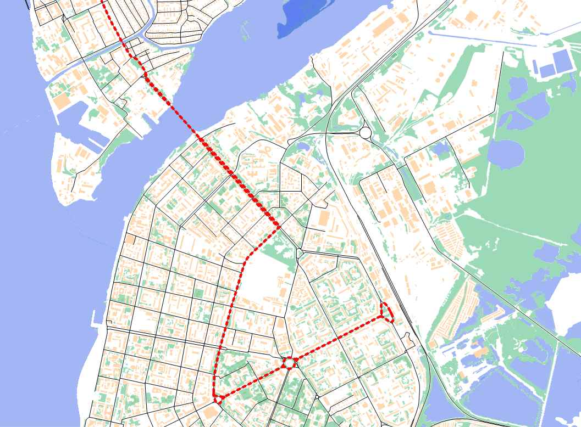
Формирование новой маршрутной сети. Мероприятия
Изменение маршрута № 69 (ЖД вокзал - п. Экономия) - продление трассы маршрута через пр. Обводный канал – ул. Воскресенская
Существующая трасса маршрута 69
Предлагаемая трасса маршрута 69

Slide 12
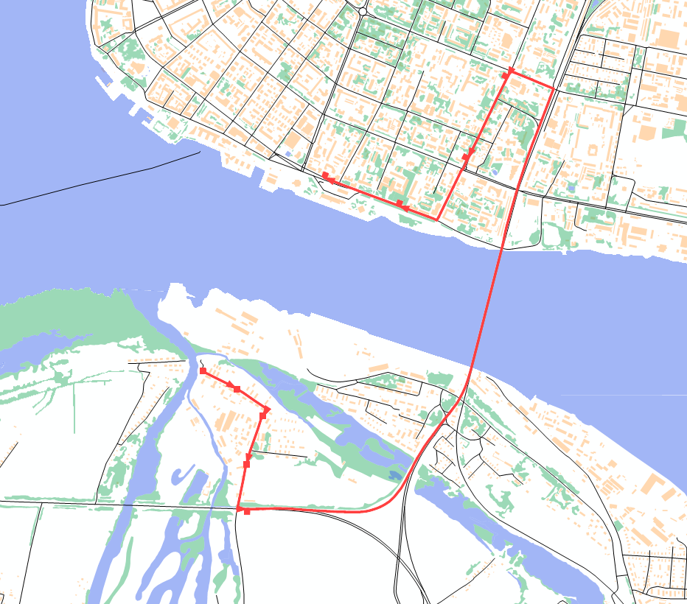
Формирование новой маршрутной сети. Мероприятия
Восстановление маршрута 25 для транспортного обслуживания м/р Пирсы (м/р Пирсы - «МР вокзал»)
Предлагаемая трасса маршрута 25

Slide 13
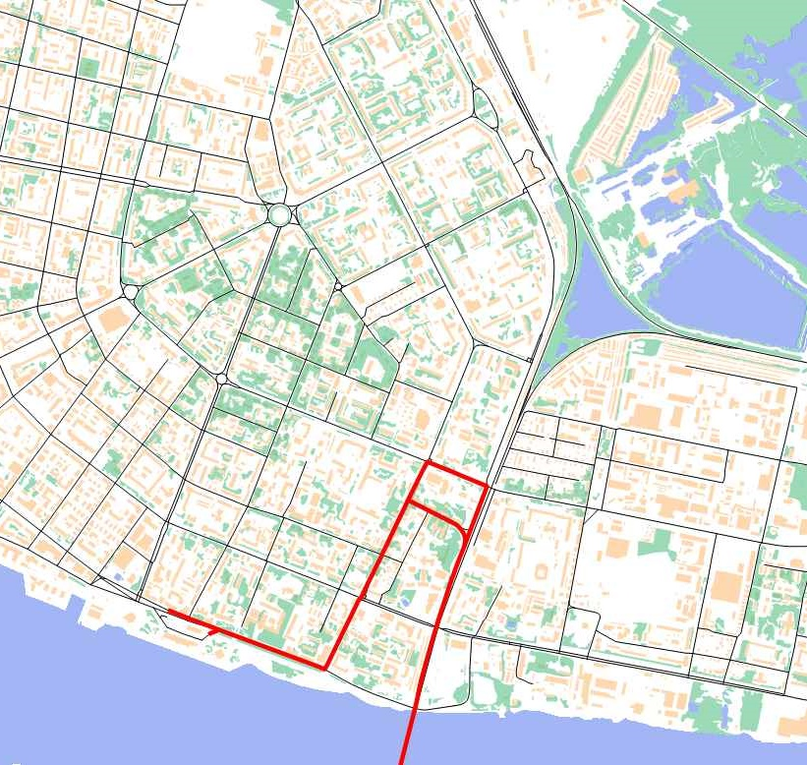
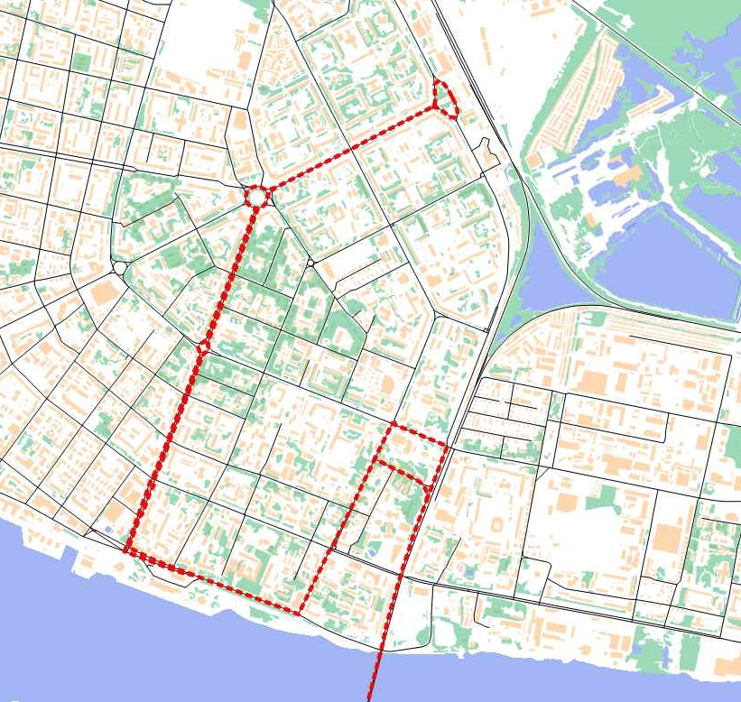
Формирование новой маршрутной сети. Мероприятия
Продление маршрута 3 (МР вокзал - Нижний городок п.Лесная речка) после остановки «МР вокзал» по ул. Выучейского – ул. Воскресенская до ЖД вокзала
Существующая трасса маршрута 3
Предлагаемая трасса маршрута 3

Slide 14
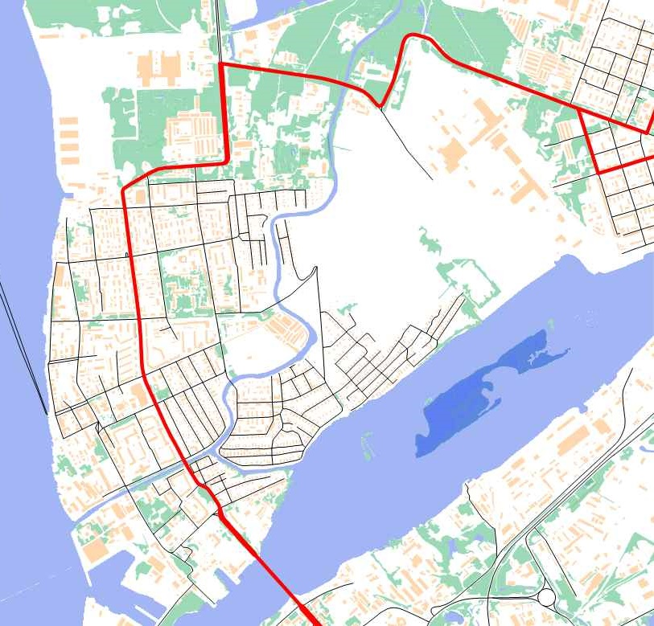
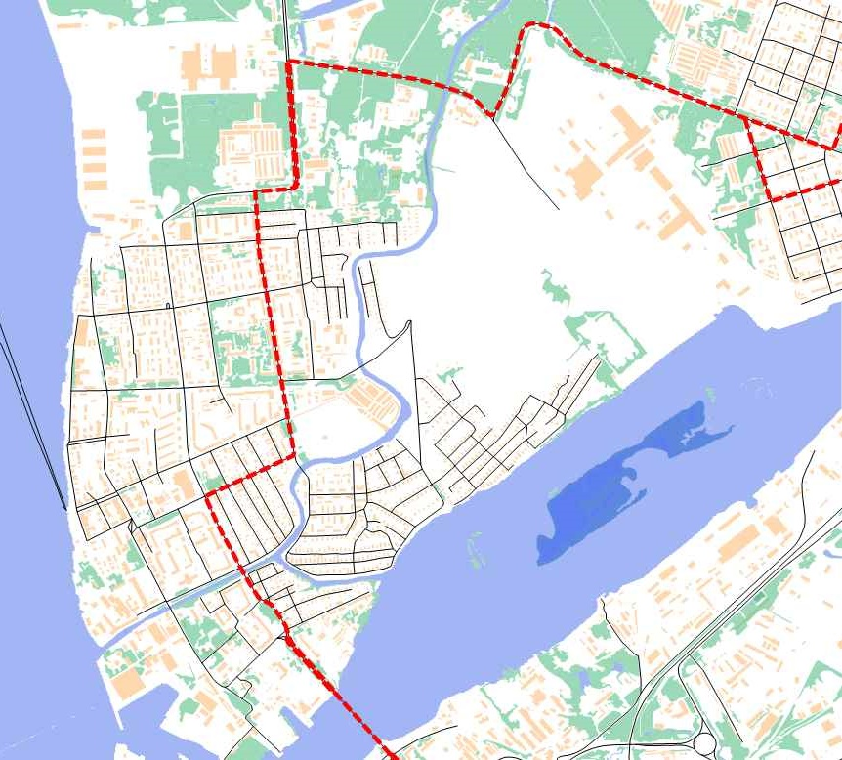
Формирование новой маршрутной сети. Мероприятия
Изменение трассы маршрута 10 (ул. Малиновского - просп. Ленинградский, 350) – с ул. Советская на ул. Адмирала Кузнецова
Существующая трасса маршрута 10
Предлагаемая трасса маршрута 10

Slide 15
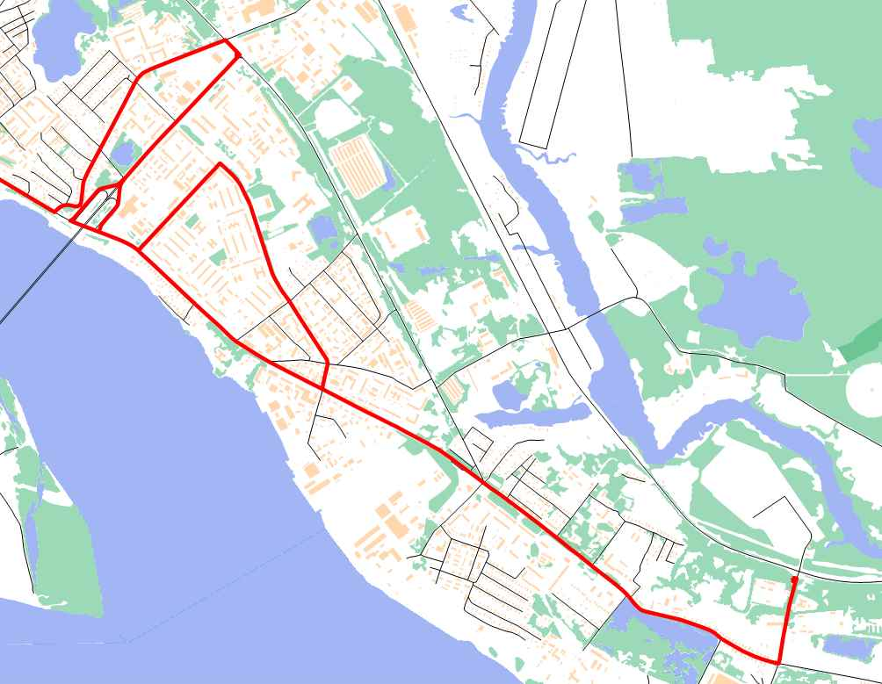
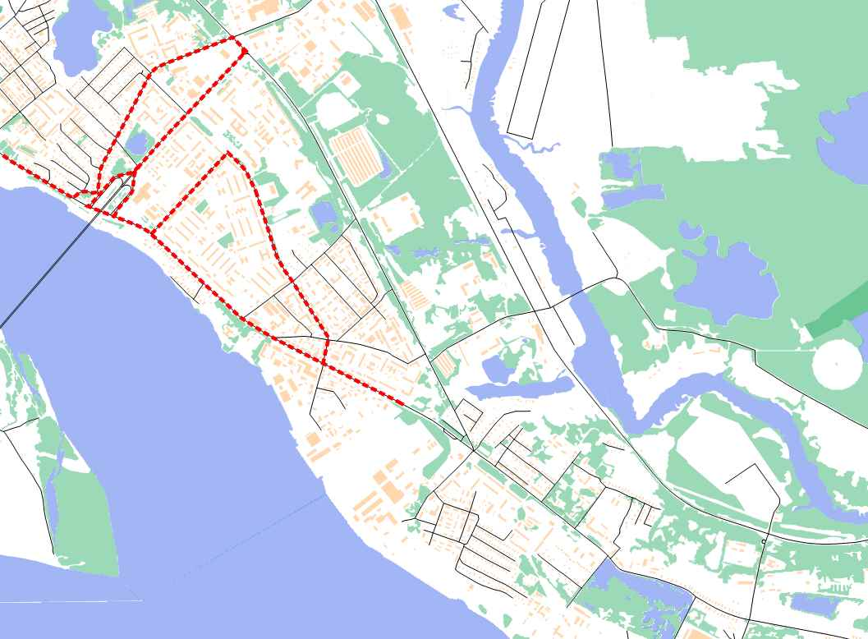
Формирование новой маршрутной сети. Мероприятия
Изменение маршрута 44 - сократить до остановочного пункта «Ленинградский проспект, 350»
Существующая трасса маршрута 44
Предлагаемая трасса маршрута 44

Slide 16
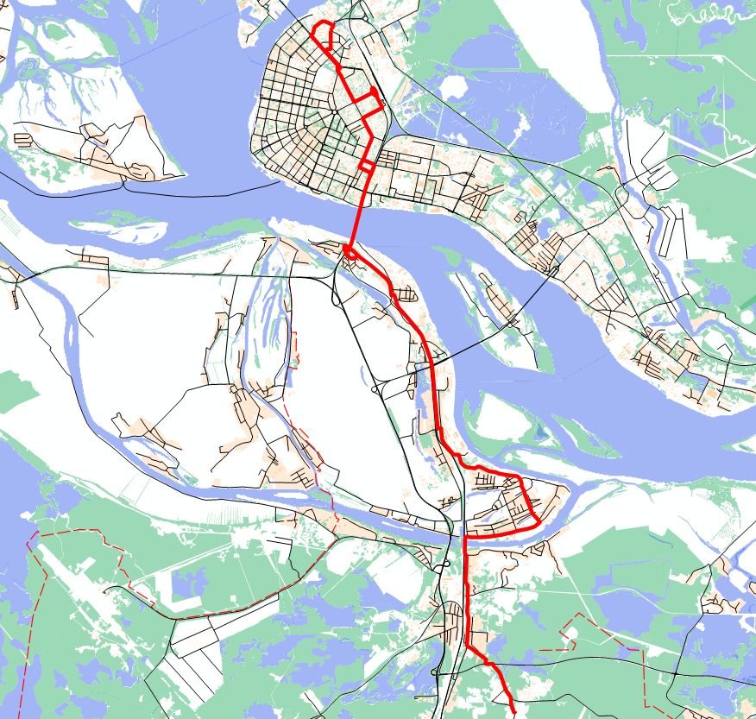
Формирование новой маршрутной сети. Мероприятия
Отмена маршрута 33 (Областная больница - Нижний городок п. Лесная речка) - в связи с продлением маршрута 3 до ЖД вокзала
Отмена ночного маршрута 90 (ул. Галушина - ул. Кедрова) - в связи с отсутствием спроса (менее 15 пасс./смена)

Slide 17
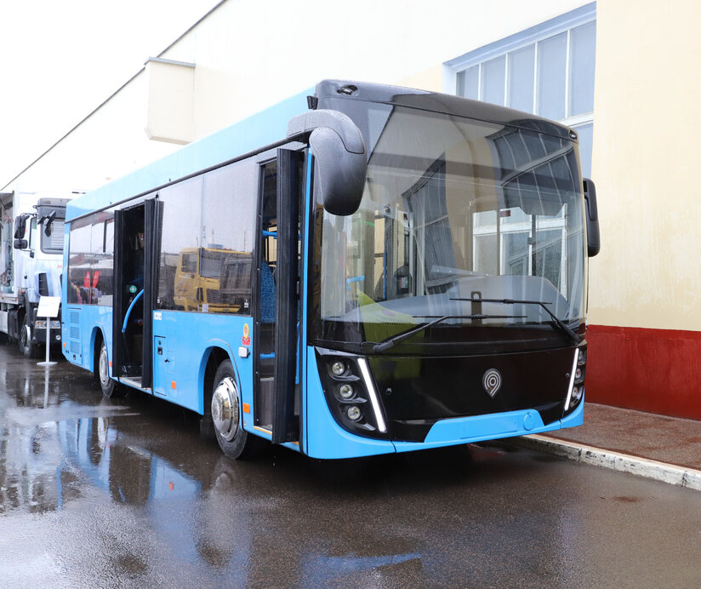
Формирование новой маршрутной сети. Мероприятия
Обновление подвижного состава – подвижной состав среднего класса, низкопольный, на газомоторном топливе

Slide 18
Формирование новой маршрутной сети. Основные технико-эксплуатационные показатели маршрутов
Показатель | Существующая маршрутная сеть | Оптимизированная маршрутная сеть
Количество маршрутов, ед. | 32 | 31
Количество подвижного состава, ед. | 240 (по расписанию) 211 (по факту) | 220
Класс вместимости | 30% средний / 70% малый | средний
Суммарная провозная способность (единовременно), пасс. | 12 000 | 16 000
Вид топлива | Дизель, бензин, сжиженный газ | Компримированный природный газ
Объем выбросов общественным транспортом загрязняющих веществ в атмосферу (в пересчете на NOx), кг/год | 160 200 | 46 300
Время поездки пассажира, минут | 36,1 | 35,7

Slide 19
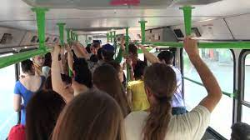
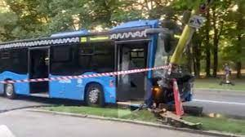
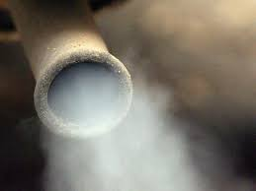
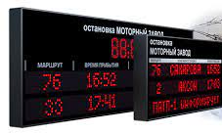
Формирование новой маршрутной сети. Ожидаемые эффекты
Снижение уровня загрузки подвижного состава в часы пик на 25%
Снижение уровня аварийности с участием общественного транспорта до 50%
Снижение объема выбросов загрязняющих веществ общественным транспортом в атмосферу на 70% за счет перехода с дизельного топлива на КПГ
Усиление контроля за исполнением расписаний: снижение временных затрат с 36,1 минут до 35,7 за счет снижения времени ожидания

Slide 20
Структура стоимости 1 км пробега
*В ценах 2022 года, на примере автобусов среднего класса
Статья затрат | Рублей на 1 км пробега | Примечание
Заработная плата водителей | 27,83 | Зарплата 1 водителя 64,1 тыс. руб. в месяц
Заработная плата кондукторов | 18,03 | Зарплата 1 кондуктора 42,7 тыс. руб. в месяц
Отчисления на соц. нужды | 13,85
Топливо и ГСМ (газомоторное топливо) | 12,45 | Стоимость 28,13 руб. за единицу
Топливо и ГСМ (дизельное топливо) | 25,63 | Стоимость 52,49 руб. за единицу
Обслуживание и ремонт | 17,15
Прочие | 11,10
Итого себестоимость 1 км | 100,41
Амортизация транспорта | 19,74 | Стоимость автобуса 10,3 млн. руб.
Рентабельность | 9,6% к себестоимости 1 км пробега
Учет нулевых пробегов | 5% к себестоимости 1 км пробега
Индексация расходов на будущие периоды | Индекс потребительских цен Индекс цен производителей нефтепродуктов Индекс цен на машины и оборудование
Итоговая стоимость 1 км | 126,47

